Slide 1
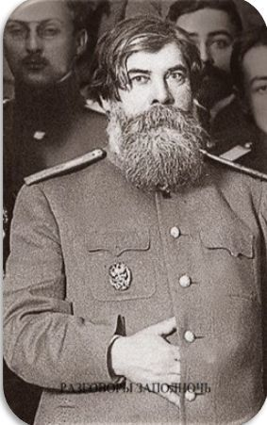
Воздействие коллектива мощно, ибо является воспитывающей силой и кузницей сознания, но диссонанс разрушителен. В.М.Бехтерев впервые постулировал энергетическую природу как психи-
ческих явлений так и физических. Он утверждал,
что энергия является источником развития и про –
явления всех форм жизнедеятельности и энерго –
обмен между человеком и миром источник их
существования.
«Важнейшим стимулирующим фактором преуспевания в развитии личности в процессе обучения является объединение людей, сплоченное единой целью и взаимной нуждаемостью, потребностью друг а друге, в отличии от толпы - где каждый со своей целью,
безразличных и равнодушных к окружающим, что значительно осложняет и затрудняет усвоение материала. В первом случае происходит быстрое выравнивание членов группы в процессе мысли-
тельной деятельности с ускорением вверх».
Акад. В.М.Бехтерев -
известный психолог,
психиатр, невропатолог

Slide 2
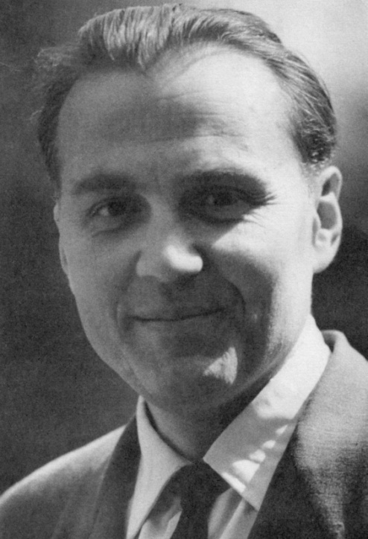
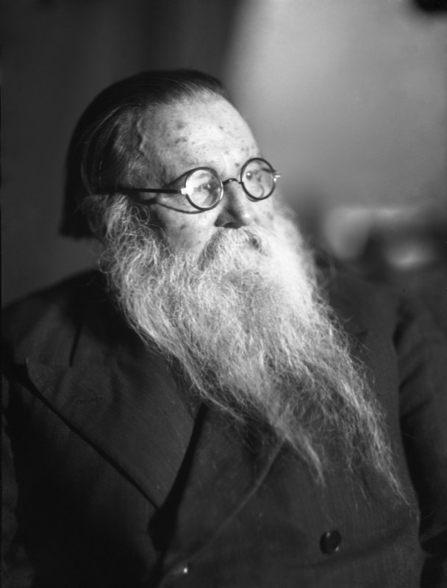
«В личности должна развиваться одна из самых тон –
ких потребностей - потребность в человеке. Там, где
нет этого - неорганизованная масса школьников
превращается в толпу и никакими хитроумными
организационными зависимостями невозможно воз –
местить убогости воспитания. Облик человека зависит
в решающей мере от того, как он относится к людям».
В.А.Сухомлинский.
«Счастье не в уюте, успехе и благополучии, а в
умении ставить доминанту на лице другого….
Необходимо рассмотреть в другом не просто нечто
равноценное тебе, но ценить другого выше собствен –
ных интересов…. Только там, где ставится доминанта
на лице другого человека впервые преодолевается
проклятье эгоизма, ибо только в меру того, насколько
каждый преодолевает самоупор на себе ему
открывается миропонимание».
Акад. А.А.Ухтомский

Slide 3
Манифест гуманной педагогики утверждает способы
выращивания целостного мировоззрения у детей.
Синтез - ключ от врат познания. Умение мыслить синтетически объединяет движение человеческого духа с движениями че ловеческой мысли, науку с этикой, культуру Запада с мудростью Востока, знания древности с современностью. Синтез нацеливает на поиск смысла жизни, самореализацию, постоянное обновление, развитие, осознание важности и
ценности процесса жизни.

Slide 5
Манифест гуманной педагогики - путеводитель в страну
гармонии духа, души и тела, без которой невозможно оздоровление, обновление души или ее пробуждение.
Несмотря на внешнее признание обществом необходимости нравственного воспитания, между нравственными понятиями человека и его личностью лежит целая пропасть. Чтобы нравственные понятия
вошли в плоть и кровь человека необходима громадная сила воли, ибо
только она может осуществить ту идеальную честность, при которой не
Мыслим разлад между мыслью, словом и делом.
Нравственное воспитание включает два взаимосвязанных процесса:
активное творение добра людям и обуздание негативных эмоций в своем внутреннем мире.
Культура внешняя утверждается на культуре внутренней,
являющейся, воистину, священным оплотом человечества.

Slide 6
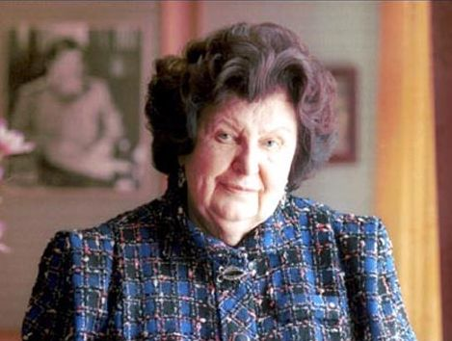
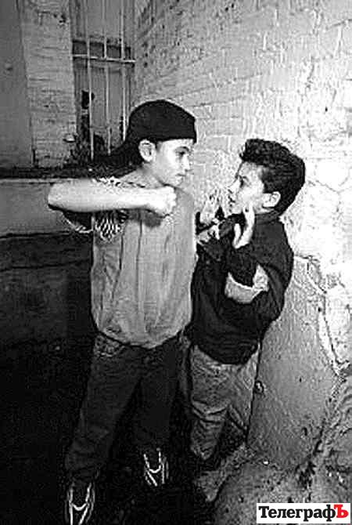
«Любая агрессия порождает страх, который
может быть осознан или скрыт, но тем не
менее производящий свои действия внутри
организма и, в свою очередь, порождающий вол –
ну агрессии в человеке. Агрессия и страх в своем
взаимном усилении по мере смены поколений
убивают в зародыше любую
мысль, изменяя
Акад. РАН, проф. доктор
мед. наук. Н.П. Бехтерева
мозговой базис, на котором
должна была осуществиться
наша мозговая деятельность,
подавляя творчество. Исследования
подтверждают, что эмоции поглощают человека. Они завладевают все большим и большим числом зон коры мозга, выключая их из участия в мыслительном процессе».

Slide 7
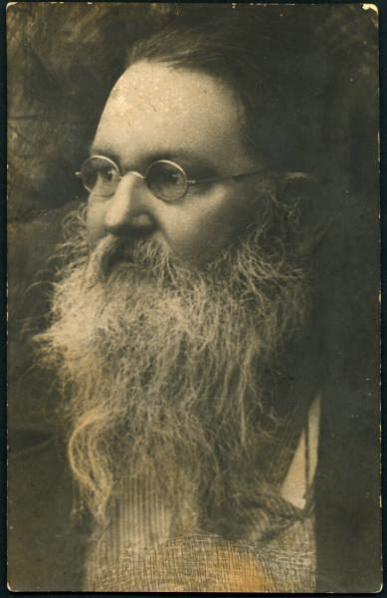
«Нам всем предстоит сложный этап
сознательного перехода от культуры
человека, замкнутого на себе, своих
проблемах, и своей значимости и своей
индивидуалистической слепоте, -- к
культуре преодоления себя ради других».
Акад. А.А.Ухтомский.
Истинно полезным воспитателем может
быть только человек, сознательно при –
нявший известную программу и от глубины души, искренне
полюбивший дело, которому служит. Недостаточно равно-
душной педантичности, это живое дело требует живого отношения к нему. Только отдавши воспитанию всю свою душу воспитатель может удовлетворительно исполнить свою задачу.

